Slide 1


云 析 学 院
明理，演术，解惑，悟道，让技术学习不再困难复杂
2018
爬虫与反爬虫
讲师【无双 】3190976240

Slide 2


@云析学院 版权所有
什么是爬虫
官方群号：663455604
网络爬虫，是一种按照一定的规则，自动地抓取万维网信息的程序或者脚本。
根据爬虫的目的，将爬虫分为：
· 搜索引擎爬虫
· 恶意爬虫
· 其他爬虫
其中，对于搜索引擎爬虫，会专门标记并放过，对于恶意爬虫与其他未知目的爬虫，
识别出来并联合业务做处理。

Slide 3
@云析学院 版权所有
爬虫对业务的影响
官方群号：663455604
（1）服务稳定 爬虫请求量大，导致业务服务器压力大，正常用户的请求也会受到影响；
（2）数据安全 竞对通过爬虫爬取业务重点数据（如价格、评价等），
与竞对的业务做对比，优化运营策略，吸引更多用户使用竞对的产品；
（3） 数据统计 影响业务的pv、uv受爬虫影响不准确；

Slide 4
@云析学院 版权所有
爬虫的危害
官方群号：663455604
高流量的爬虫带来的不仅仅是数据污染这单方面的问题，爬虫的危害主要体现在一下几个方面：
1、价格（内容）竞争：爬虫抓取数据的主要目的，是做比价。这会降低产品的竞争力，大量流失客户。
2、恶意点击：尤其是针对投放的广告。为了增加广告收入，使用技术手段恶意点击广告链接。
会带来直接的经济损失。
3、浪费资源：有些业务线的后端服务有十几台机器才能维持正常需求，但是真实的请求量可能4-5台就可以。
其余的机器都被恶意爬虫的消耗了。
4、占用带宽：大量的恶意爬虫无疑会消耗大量的网络带宽，给响应速度带来灾难，
极端可能会出现拒绝访问的情况。
5、数据污染：大量的爬虫会产生大量的无效数据，埋没真是有效的数据，给数据分析带来很大的困难。
并且会掩盖真是的用户，浪费很多精准投放的资源。也让我们很难获取真实用户的数据量。

Slide 5
@云析学院 版权所有
爬虫对业务的影响
官方群号：663455604
爬虫类型 | 举例 | 正向影响 | 负面影响 | MTSI处理动作
搜索引擎爬虫 | 百度、搜狗、360、神马、谷歌 | 营销推广、导流 | 服务稳定、数据统计 | 标记并放过
恶意爬虫 | 竞对爬虫 数据爬虫 毕业季爬虫 | 无 | 服务稳定、数据安全、数据统计 | 识别并联合业务做处理
其他爬虫 | 政府食药监爬虫 第三方合作 内网爬虫 | 保障良好政务关系 达到某些特定的业务需求 | 服务稳定、数据统计 | 约定抓取行为和范围、标记

Slide 6
@云析学院 版权所有
爬虫流量
官方群号：663455604
我们观察自己的网站流量发现，在某些时间点，网络的流量会呈现断崖式上升，这明显不符合正常访问情况，
突然增长的访问量甚至会超出服务器的承受能力，给服务器造成很大的压力。
网站防欺诈服务商 Distil Networks 公司2017年的爬虫流量报告显示，2017年的网络流量有超过40%来自于爬虫，
且呈逐年递增的趋势。尤其对于赌博、航空、旅游行业来说，爬虫的流量占比要远远高于平均数值。

Slide 7
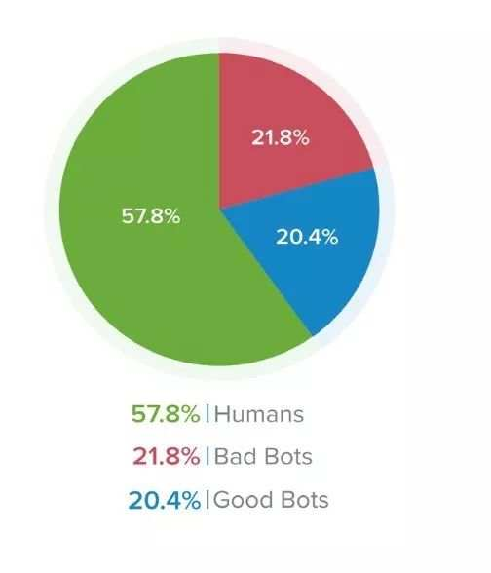
@云析学院 版权所有
爬虫流量
官方群号：663455604

Slide 8
@云析学院 版权所有
官方群号：663455604
反爬是什么
反爬是为了保障业务服务稳定性、保护业务数据安全、保证业务数据准确性，而帮助业务对爬虫进行识别，
与业务共同处理爬虫的服务；

Slide 9
@云析学院 版权所有
反爬对业务有何影响
官方群号：663455604
反爬会有一定的误伤，策略不可能是百分百准确的。与爬虫的较量是一个持续对抗的过程，
期间会有漏过爬虫的情况，也会有误伤正常用户的情况发生，这是不可避免的。
单次请求会有ms级延迟

Slide 10
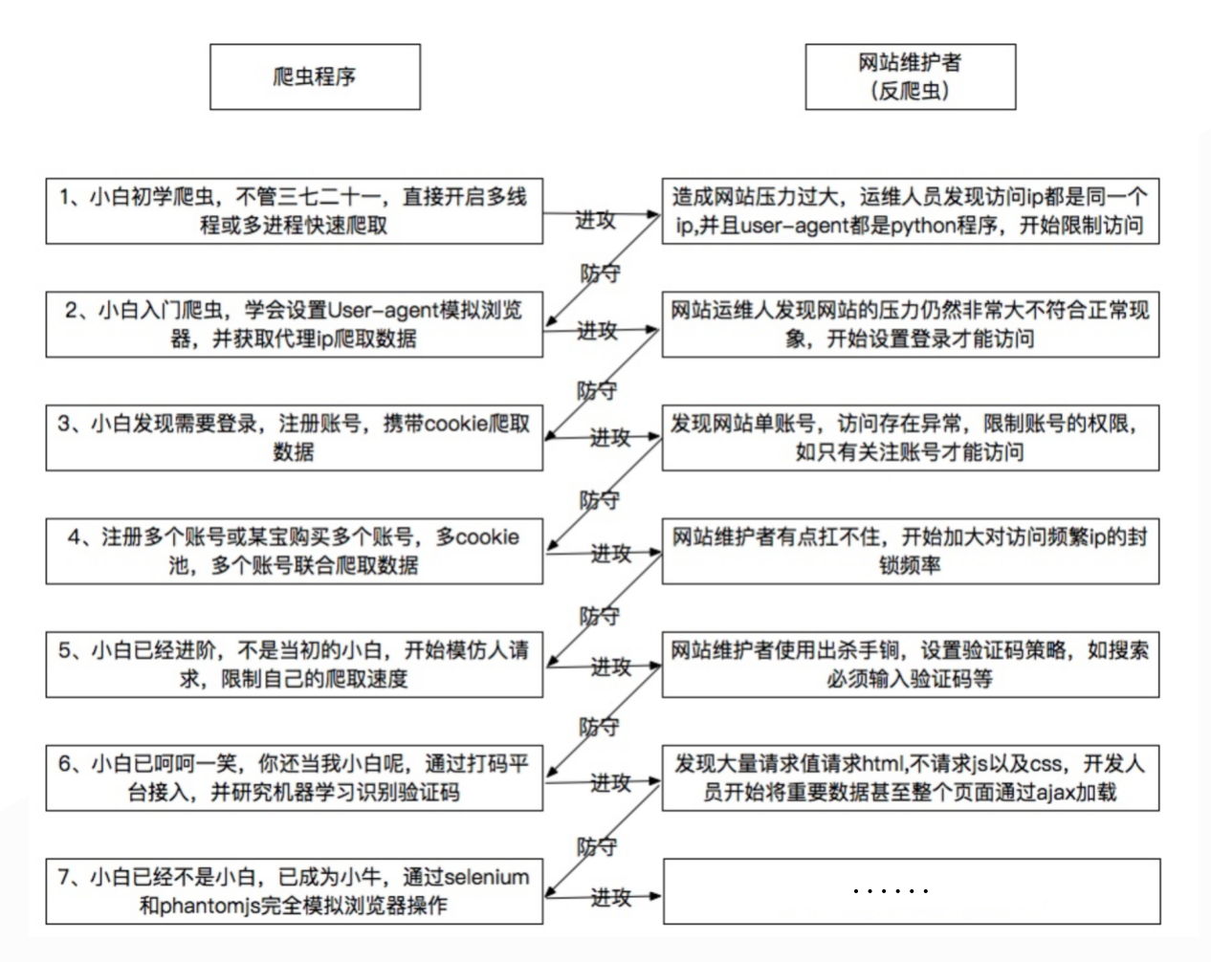
@云析学院 版权所有
官方群号：663455604
爬虫与反爬虫——相爱相杀

Slide 11
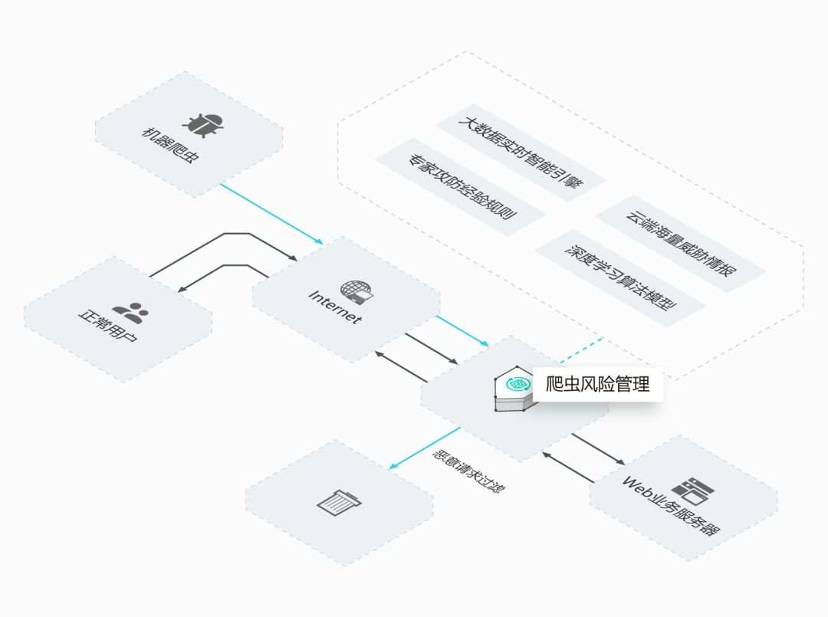
@云析学院 版权所有
反爬虫架构
官方群号：663455604

Slide 12
@云析学院 版权所有
反爬虫系统架构
官方群号：663455604
https://www.processon.com/diagraming/5aff6f10e4b0595cc89497be

Slide 13
@云析学院 版权所有
反爬虫系统架构
官方群号：663455604
技术总结：
· 加解密技术
· Nginx
· 认证
· 消息队列
· 日志收集
· MySQL
· Redis
· Tair
· 大数据相关
· 监控
· 配置管理
· 告警
· 任务调度
我们的vip课程基本上全部覆盖这些技术

Slide 14
云 析 学 院
2018
感谢您的观看
讲师：无双 3190976240

